Slide 1

UBND HUYỆN AN LÃO
TRƯỜNG TIỂU HỌC AN THẮNG
CHÀO MỪNG QUÝ THẦY CÔ
VỀ THAM DỰ HỘI THI GVCNG
Hoạt động trải nghiệm
TỰ CHĂM SÓC SỨC KHỎE BẢN THÂN ( Tiết 3 )
Giáo viên: Nguyễn Đình Mạnh
Lớp: 2C

Slide 2


Slide 3
Hoạt động trải nghiệm
TỰ CHĂM SÓC SỨC KHỎE BẢN THÂN (TIẾT 3)

Slide 4
NỘI DUNG
PHẦN 1. SINH HOẠT LỚP
PHẦN 2. SINH HOẠT THEO CHỦ ĐỀ:
TỰ CHĂM SÓC SỨC KHỎE BẢN THÂN

Slide 5
SINH HOẠT LỚP
1.Tổng kết hoạt động Tuần 21.

Slide 6
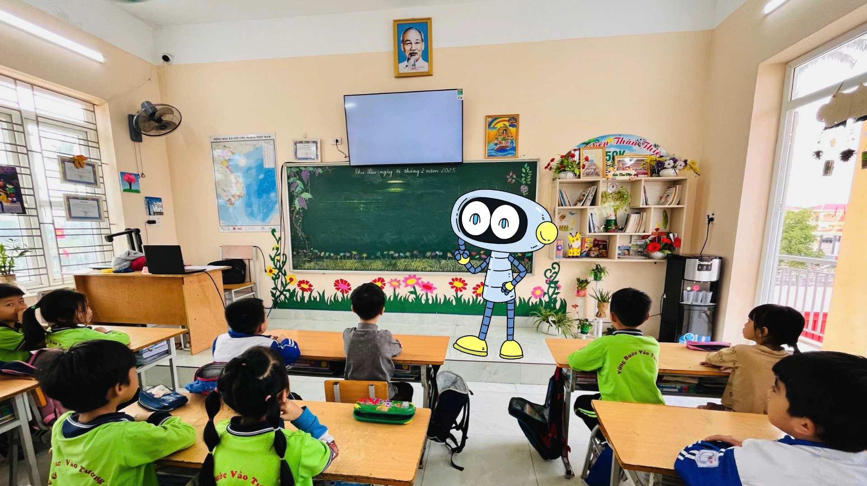

Slide 7






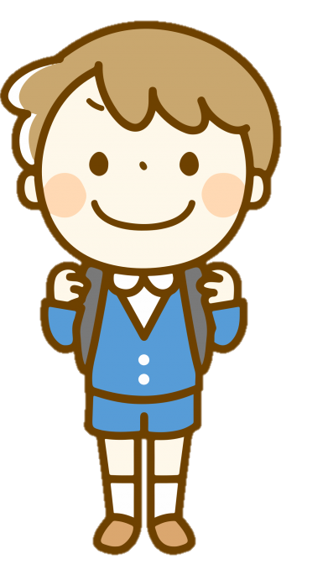

Lớp trưởng báo cáo kết quả chung của lớp trong tuần.
Các tổ trưởng báo cáo kết quả hoạt động trong tuần của tổ.
Phần làm việc của ban cán sự lớp

Slide 8


Slide 9
PHƯƠNG HƯỚNG HOẠT ĐỘNG TUẦN 22
1. Nề nếp: Đi học đầy đủ, đúng giờ, mặc đồng phục đúng quy định, thực hiện tập thể dục, giữ vệ sinh,…
2. Học tập: Tiếp tục ôn luyện, thi đấu đấu trường Vioedu. Học bài, chuẩn bị bài đầy đủ, tích cực phát biểu xây dựng bài,…
3. Hoạt động khác: Nói lời hay, làm việc tốt. Phòng chống dịch bệnh theo mùa, đặc biệt là bệnh cúm A,…

Slide 11
SINH HOẠT THEO CHỦ ĐỀ:
Tự chăm sóc sức khỏe bản thân

Slide 12

1. Chia sẻ về việc tự chăm sóc sức khỏe của em
- Thảo luận nhóm 4: (thời gian: 3 phút)
+ Kể những việc em làm hằng ngày để tự chăm sóc sức khoẻ của mình.
+ Nêu những khó khăn em gặp phải khi thực hiện những việc đó.

Slide 13



RUNG CHUÔNG VÀNG

Slide 14



Câu 1:Em nên rửa tay bằng xà phòng mấy lần một ngày?
Một lần
A
Nhiều lần
B
Hai lần
c

Slide 15
Câu 2: Đâu là việc làm có lợi đối với sức khoẻ ?
Tập thể dục thường xuyên
A
Uống nhiều nước ngọt
B
Thức khuya xem điện thoại
c

Slide 16
Câu 3 : Tự chăm sóc bản thân mang lại lợi ích gì ?
Bảo vệ sức khoẻ
A
Nâng cao sức khoẻ
B
Cả hai đáp án trên
c

Slide 17
Câu 4 : Thời tiết nồm ẩm sẽ dễ mắc bệnh gì ?
Bệnh sởi
A
Bệnh cúm
B
Bệnh sởi và bệnh cúm
c

Slide 18
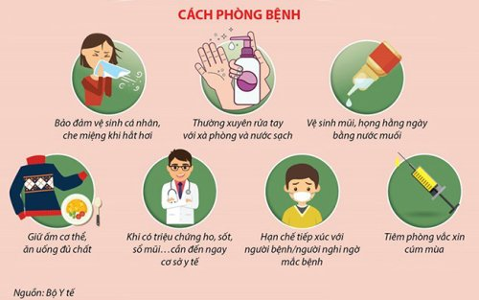

Slide 19
BÍ KÍP LẬP PHÁO ĐÀI
“Uống đủ nước,
Cốc dùng riêng!
Ăn rau xanh
Tay rửa sạch,
Năng luyện tập
Lập “pháo đài! ”

Slide 20
Dặn dò: Về nhà, các em hãy tìm hiểu thêm về ăn uống các chất dinh dưỡng, luyện tập thể thao, cách phòng bệnh trên không gian mạng.
Lưu ý: Khi tìm hiểu các thông tin trên không gian mạng các em cần tìm hiểu trên các trang chính thống. Đó là những trang bắt có biểu tượng ổ khoá và đầu là https.

Slide 21
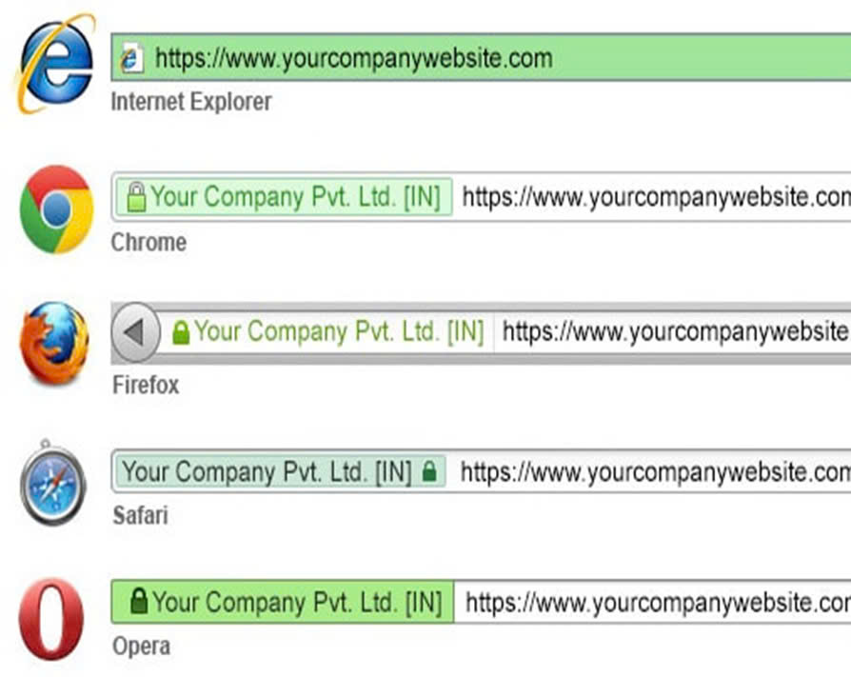

Slide 22

XIN CHÂN THÀNH CẢM ƠN
QUÝ THẦY CÔ GIÁO VÀ CÁC EM

